Slide 1


TI2001B Plataformas de Analítica de Negocios para Organizaciones
30 de Agosto del 2022
Facilitador: PhD Alfredo García Suárez

Slide 2

“Los datos se están convirtiendo en la nueva materia prima de los negocios.”
–Craig Mundie
Facilitador: PhD Alfredo García Suárez

Slide 3
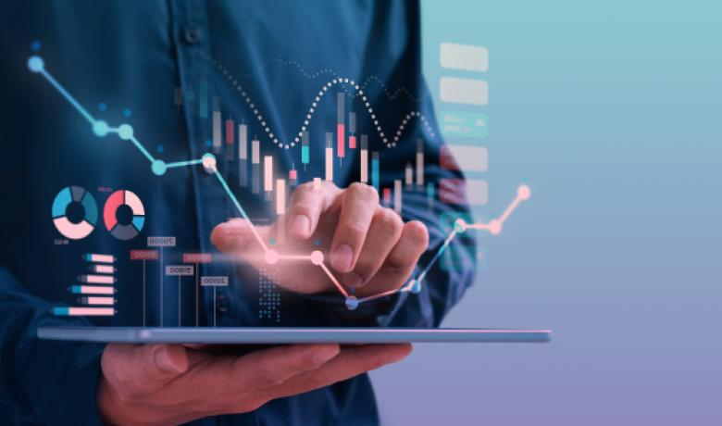
ANALÍTICA DE DATOS
Consideración de valores atípicos y valores faltantes, así como suavizado de datos para identificar posibles modelos.
Representación gráfica de datos para identificar patrones y tendencias.
PRE-PROCESAMIENTO
VISUALIZACIÓN
EXTRACCIÓN DE DATOS
Resumen o Extracción de Características
CORRELACIÓN
Consideración de valores atípicos y valores faltantes, así como suavizado de datos para identificar posibles modelos.
Cálculo de estadísticas básicas para describir la ubicación, escala y forma generales de los datos.
Busqueda de correlación de los datos.
Facilitador: PhD Alfredo García Suárez

Slide 4
VISUALIZACIÓN DE DATOS
06
-Transformación de Datos
-Visualización de Datos
Facilitador: PhD Alfredo García Suárez

Slide 5
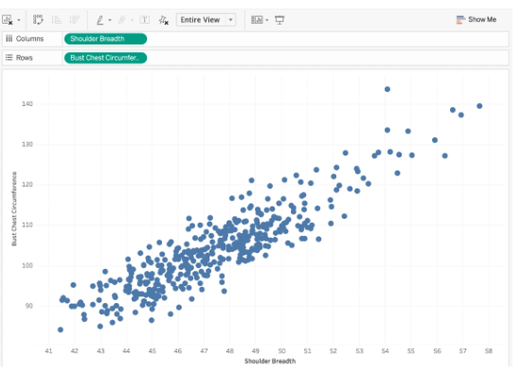
Visualización de Datos
La visualización de datos es la representación gráfica de información y datos. Al utilizar elementos visuales como cuadros, gráficos y mapas, las herramientas de visualización de datos proporcionan una manera accesible de ver y comprender tendencias, valores atípicos y patrones en los datos.
Facilitador: PhD Alfredo García Suárez

Slide 6
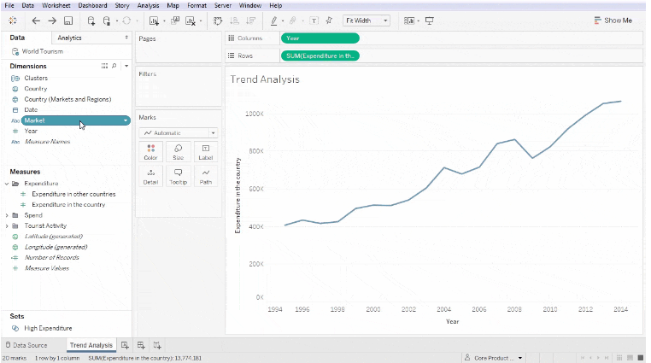
Visualización de Datos
En el mundo de los negocios, las herramientas y tecnologías de visualización de datos son esenciales para analizar grandes cantidades de información y tomar decisiones basadas en los datos.
Facilitador: PhD Alfredo García Suárez

Slide 7
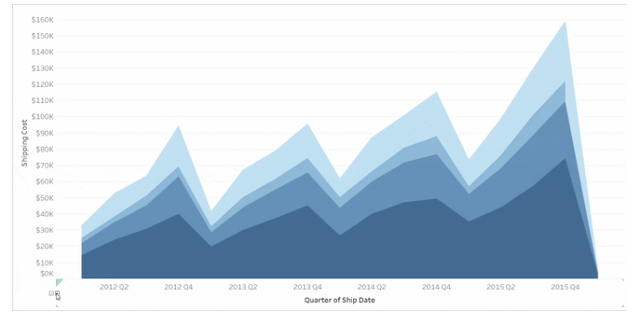
Visualización de Datos
Existen numerosas herramientas para la visualización y el análisis de datos. Van desde lo simple a lo complejo, desde lo intuitivo a lo obtuso. No todas las herramientas son adecuadas para todas las personas que buscan aprender técnicas de visualización, y no todas las herramientas pueden escalarse para los fines del sector o la empresa.
Facilitador: PhD Alfredo García Suárez

Slide 8
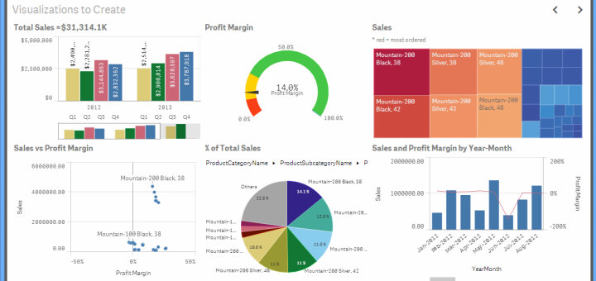
Visualización de Datos
A continuación se muestran algunas formas de visualización de datos
Facilitador: PhD Alfredo García Suárez

Slide 9
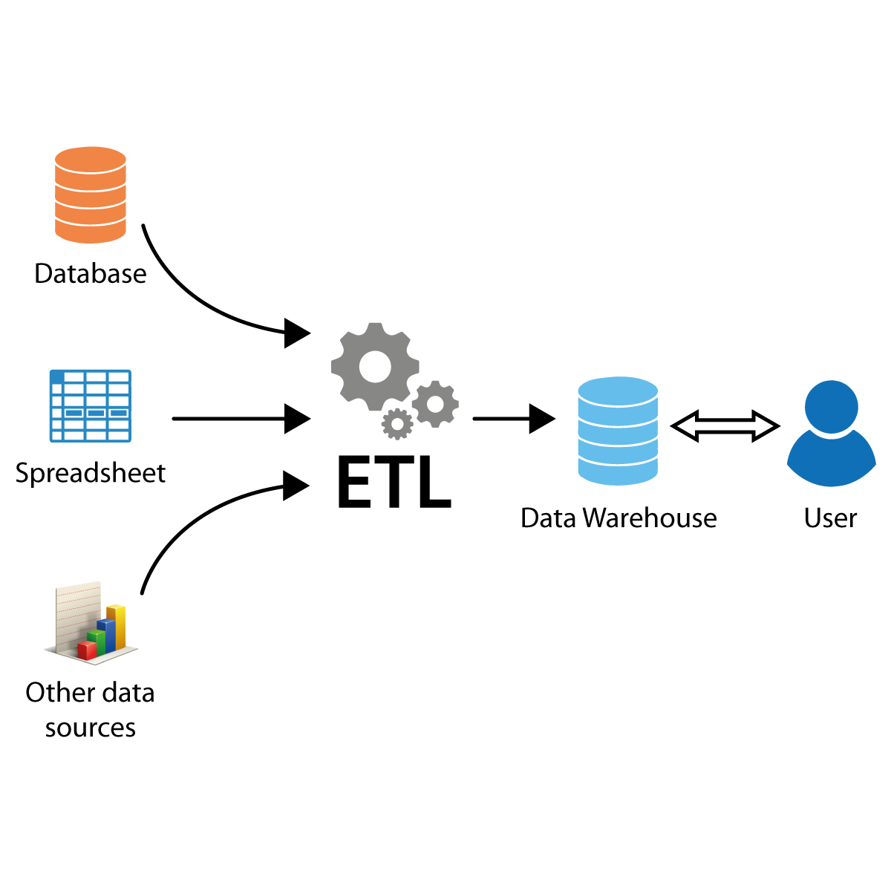
ETL(Extract, Transform and Loading)
ETL es un tipo de integración de datos que hace referencia a los tres pasos (extraer, transformar, cargar) que se utilizan para mezclar datos de múltiples fuentes. Se utiliza a menudo para construir un almacén de datos.
Facilitador: PhD Alfredo García Suárez

Slide 10
Actividad 4
1. Crear un nuevo repositorio nuevo con el nombre: Actividad 4
2. Agregar el archivo: “COVID19Mexico.csv"
3. Aplicar métodos para reemplazar valores nulos en cada columna según sea el tipo de dato
4. Aplicar métodos para eliminar Outliers, en cada columna según sea el tipo de dato
5. Aplicando 5 transformaciones diferentes al Frame original obtener en cada una las siguientes representaciones de datos: Grafico Lineal (Lineplot), Grafico de barras (Barplot), Grafico de cajas, (Boxplot) Histograma (Histplot) y Mapa de dispersión (Scatterplot) .
Facilitador: PhD Alfredo García Suárez

Slide 11
Actividad 4
6. Crear el archivo en Visual Studio Code, respaldarlo en GitHub.
7. Realizar un COMMIT por cada uno de los puntos: “3, 4 y 5” pertenecientes a esta actividad
8. Subir el link del repositorio en CANVAS para “Actividad 4”
Facilitador: PhD Alfredo García Suárez

Slide 12
Reto Final
1. Crear un nuevo repositorio nuevo con el nombre: Reto Final
2. Agregar el archivo: “CountryTable.csv"
3. Aplicar los siguientes métodos para reemplazar valores nulos en cada columna:
“independence year”: Rellenar con el valor “1900”
“life expectancy”: Rellenar con el valor “Moda” de la columna
“gnp old ”: Rellenar con el valor “Mediana” de la columna
“local name”: Rellenar con el string “Inexistente”
“head of state”: Rellenar con el string “Desconocido”
“capital ”: Rellenar con el valor “0”
“code2”: Rellenar con el string “NA”
Facilitador: PhD Alfredo García Suárez

Slide 13
Reto Final
4. Aplicar método de distribución normal para identificar Outliers, tomando como limites 2 desviaciones estándar, exclusivamente para las columnas “gnp old” y “population”, obtener los diagramas de caja de cada una respectivamente.
5. Aplicar método de rango intercuartílico para identificar Outliers, tomando como limites 1.3 iqr, exclusivamente para las columnas “gnp old”, “surface área”, “life expectancy” y “population”, obtener los diagramas de caja de cada una respectivamente.
6. Aplicar método de distribución normal para identificar Outliers, tomando como limites 3 desviaciones estándar, exclusivamente para la columna “gnp old” y sustituirlos por el promedio de la columna en caso de haberlos.
Facilitador: PhD Alfredo García Suárez

Slide 14
Reto Final
7. Aplica las siguientes transformaciones al DataFrame original y obtener en cada una las siguientes representaciones de datos: Grafico Lineal (Lineplot), Grafico de barras (Barplot), Grafico de cajas, (Boxplot) Histograma (Histplot) y Mapa de dispersión (Scatterplot) .
(index=‘code', columns=‘continent', values=‘population')
(index=‘name', columns=‘region', values=‘surface area')
(index=‘local name', columns=‘government form', values=‘independence year')
Facilitador: PhD Alfredo García Suárez

Slide 15
Reto Final
8. Crear el archivo en Visual Studio Code, respaldarlo en GitHub.
9. Realizar un COMMIT por cada uno de los puntos pertenecientes a esta actividad
10. Subir el link del repositorio en CANVAS para “Reto Final”
Facilitador: PhD Alfredo García Suárez

Slide 16

Fin de la Sesión
Preguntas?
Alfredo.garcias@tec.mx
https://itesm.zoom.us/j/9648719322
Facilitador: PhD Alfredo García Suárez

